Slide 1
Загадки
по ПДД

Slide 2

Светофорик задаст
тебе вопросы и загадки,
а ты постарайся на них ответить.

Slide 3
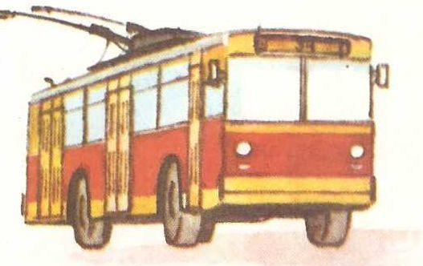
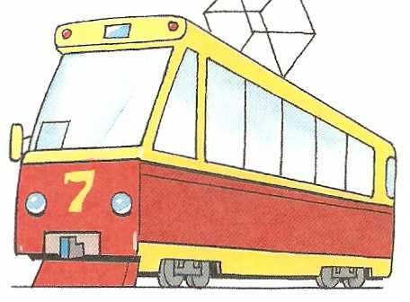
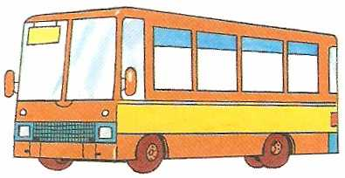
Подумай и скажи по картинке
Удивительный вагон!
Посудите сами:
Рельсы в воздухе, а он
Держит их руками...

Slide 4
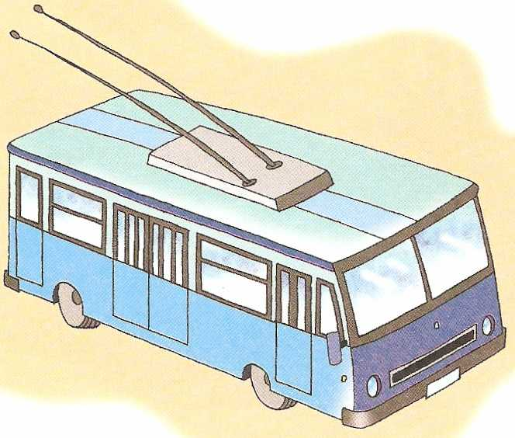

Молодец
троллейбус!

Slide 5
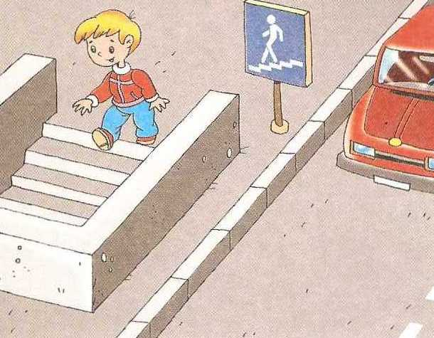
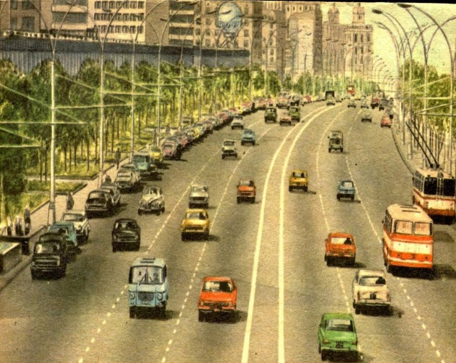
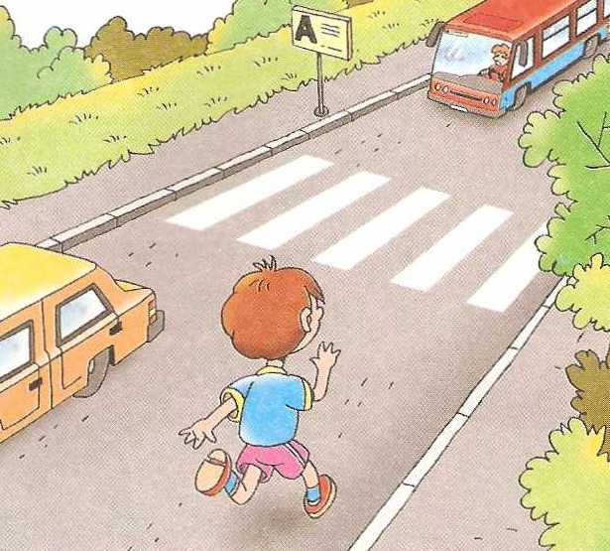
Подумай и скажи по картинке
В два ряда дома стоят,
Десять, двадцать, сто подряд
И квадратными глазами
Друг на друга глядят.
ПЕРЕХОД
УЛИЦА
ДОРОГА

Slide 6

Молодец улица!

Slide 7
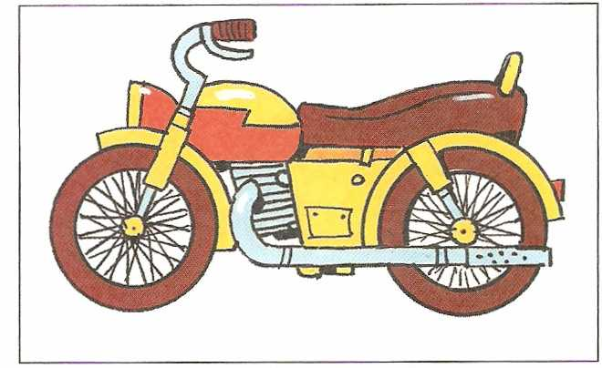
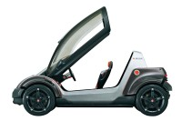
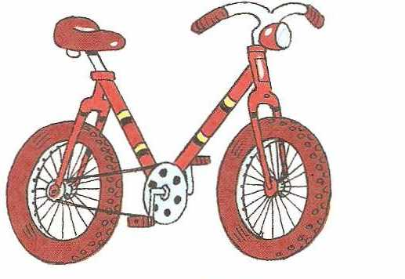
Подумай и скажи по картинке
Два колесика подряд
Их ногами вертят,
А поверх торчком
Сам хозяин крючком.

Slide 8
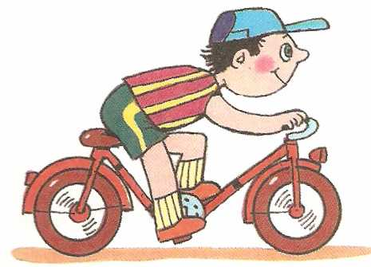
Молодец велосипед!

Slide 9
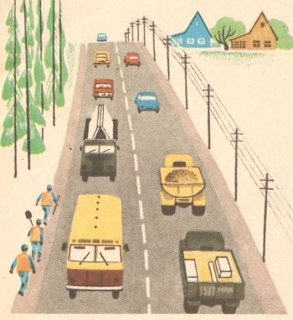

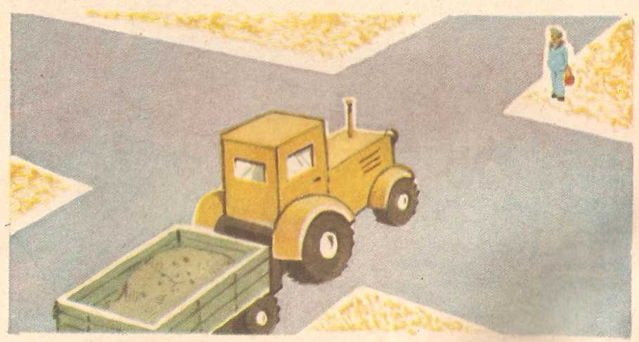
Подумай и скажи по картинке
Высоких деревьев длинней,
Травиночки маленькой ниже.
С ней дали становятся ближе,
И мир открывается с ней.
Дорога
Книга
Перекрёсток

Slide 10

Молодец дорога!

Slide 11
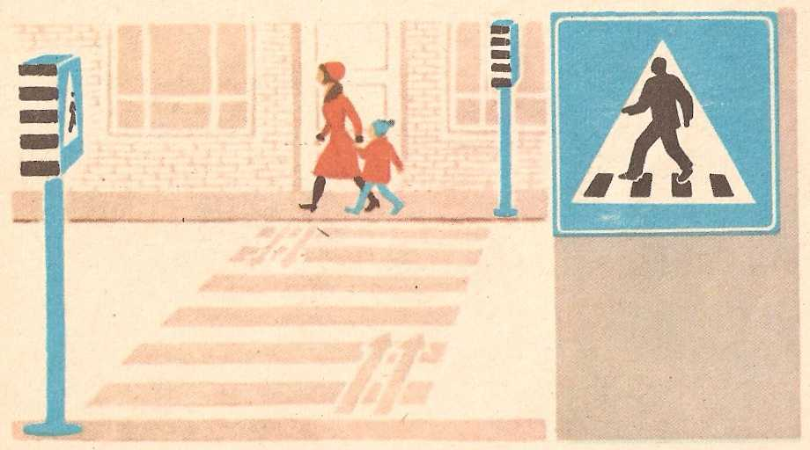
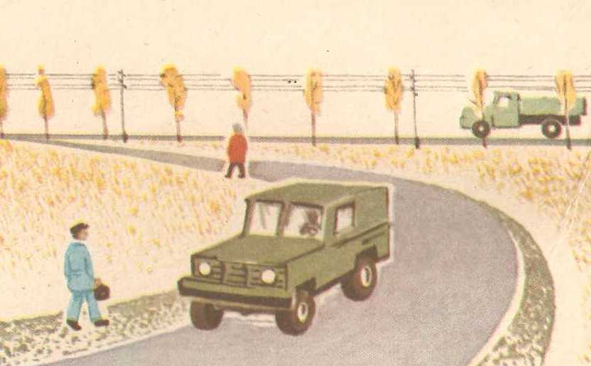
Подумай и скажи
по картинке
На двух колесах я качу,
Двумя педалями верчу,
За руль держусь, гляжу вперед
И вижу - скоро…
Переход
Поворот
Поворот

Slide 12
Молодец поворот!
Поворот

Slide 13
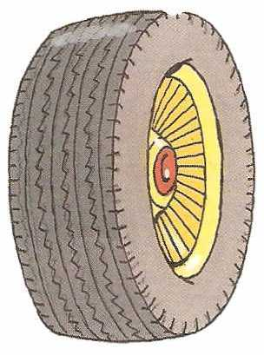
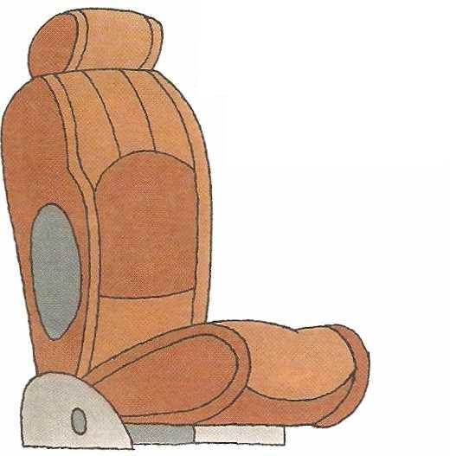
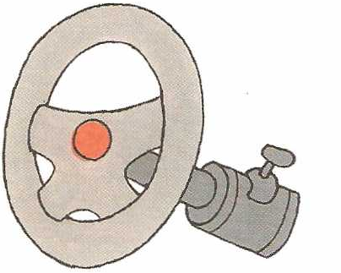
Подумай и скажи по
картинке
У машины — есть,
У телеги — есть,
У велосипеда — есть,
А у поезда — не счесть.

Slide 14
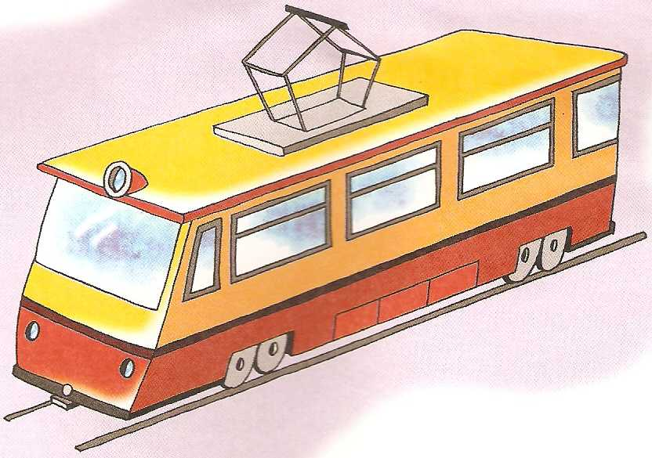
Молодец
Это трамвай!

